Slide 1
Název | Vodní režim rostlin 2
Předmět, ročník | Biologie, 1. ročník
Tematická oblast | Botanika
Anotace | Prezentace způsobů výdeje vody rostlinou, doplněná fotografiemi z mikroskopu.
Klíčová slova | transpirace kutikulární, transpirace stomatální, faktory ovlivňující transpiraci
Autor | Mgr. Václav Hubáček
Datum | 5. 3. 2013
Škola | Gymnázium Jana Opletala, Litovel, Opletalova 189
Projekt | EU peníze středním školám, reg. č.: CZ.1.07/1.5.00/34.0221

Slide 2
Vodní režim rostlin 2
Transpirace
Hu1_14

Slide 3
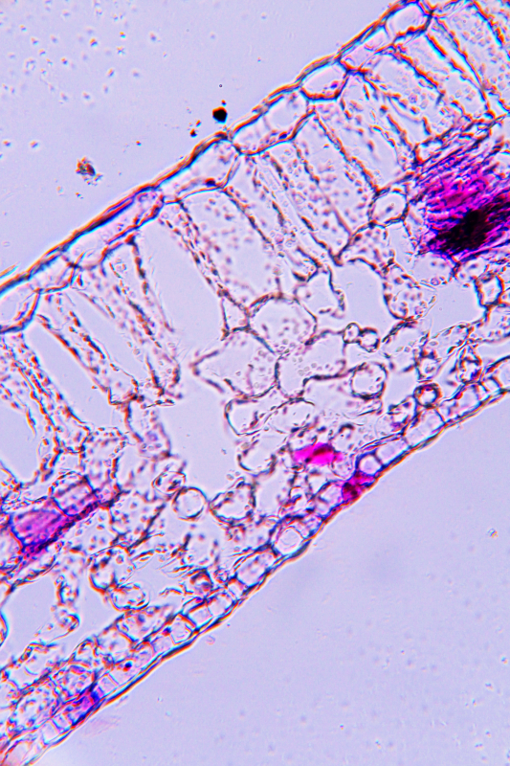
Transpirace
výdej vody rostlinou
pokožková – kutikulární
maximálně do 10% vody - celým povrchem těla
nelze regulovat
průduchová (stomatální)
až 90% vody z rostliny
prostřednictvím průduchů
rostlina může regulovat
Foto: Václav Hubáček

Slide 4
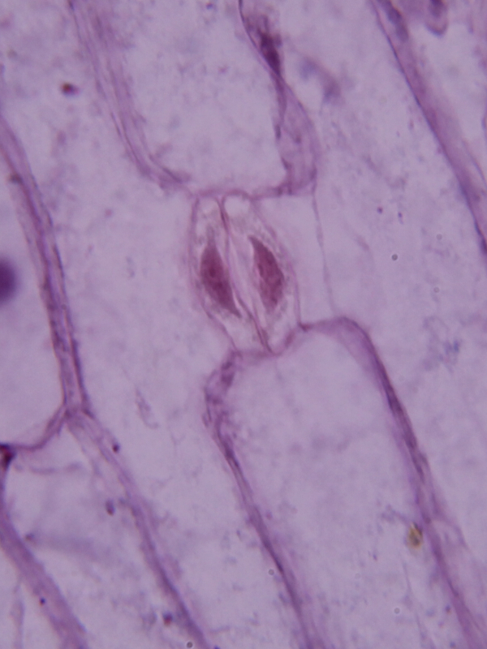
Faktory ovlivňující transpiraci
vnitřní faktory
velikost a počet průduchů
morfologická a anatomická stavba listu
vnitřní struktura
vlastnosti kutikuly
Foto: Václav Hubáček

Slide 5
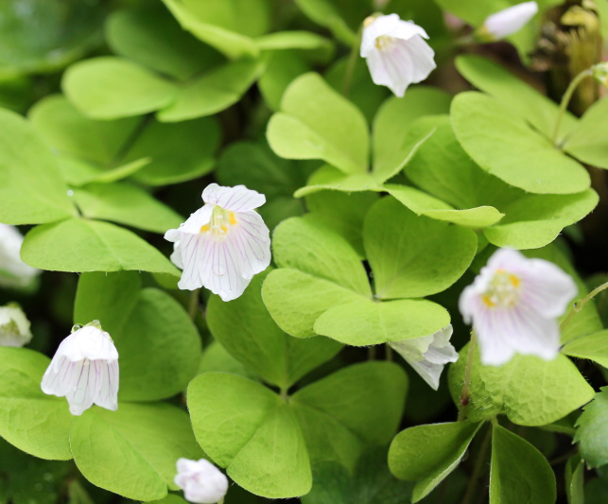
Faktory ovlivňující transpiraci
vnější faktory
teplota a vlhkost vzduchu
pohyb vzduchu
vlhkost vzduchu
99% vody odejde z rostliny
Foto: Václav Hubáček

Slide 6
Transpirace - dodatky
Transpirační koeficient
hmotnost vody (g) potřebné pro vytvoření jednoho gramu sušiny
(kukuřice 370, vojtěška 800)
Intenzita transpirace
množství vydané vody jednotkou listové plochy za jednotku času
mění se – během dne, během ročního období

Slide 7
Význam transpirace
transpirační proud
termoregulační funkce
výměna plynů
snižuje teplotní rozdíly zem. povrchu

